Slide 1
每周汇报
杨攀原 7月29日

Slide 2
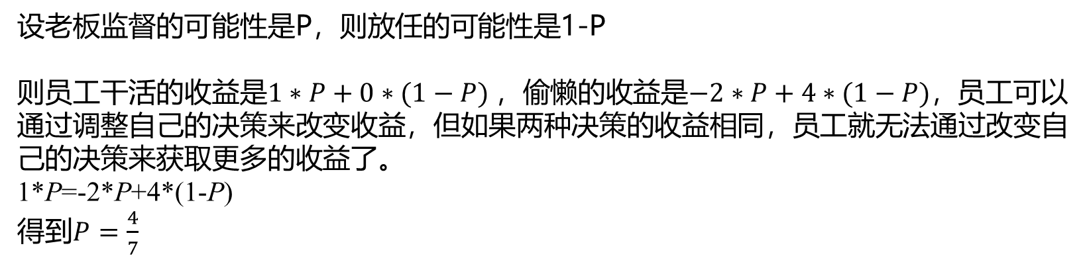
混合策略的纳什均衡
设老板监督的可能性是P，则放任的可能性是1-P
则员工干活的收益是$1∗P+0∗(1−P)$，偷懒的收益是$−2∗P+4∗(1−P)$，员工可以通过调整自己的决策来改变收益，但如果两种决策的收益相同，员工就无法通过改变自己的决策来获取更多的收益了。
1*P=-2*P+4*(1-P)
得到$P=\frac{4}{7}$
 |  | 老板
 |  | 监督 | 放任
员工 | 干活 | （1，1） | （0，2）
 | 偷懒 | （-2，-1） | （4，-4）

Slide 3
混合策略的纳什均衡
最终，在这个模型中，如果老板以4/7概率监督，员工以3/4的概率认真干活，那么双方都针对对方采取了最佳应对策略(best response)，并且没有改变的意愿(no deviation incentive)，这就是一个纳什均衡。
 |  | 老板
 |  | 监督 | 放任
员工 | 干活 | （1，1） | （0，2）
 | 偷懒 | （-2，-1） | （4，-4）

Slide 4
互评中的博弈论
The effectiveness of peer assessment and a proposal for its analysis using game theory
期刊年月：Journal of Education for Business, 2018
https://dccxi.com/trust/

Slide 5
传统互评机制中的囚徒困境
在传统的互评场景中，每个评分者有两种选择，认真评分S和粗略评分L。认真评分者会付出一定的成本C来进行互评。而互评的结果并不对评分者本身的成绩有任何的增益。当然，如果打太低的分数，被评价者就有可能会不服，上诉教师要求重新打分，如果教师的打分与评分者的分数相差过大，那么评分者就可能受到处罚P.P与评分者的评价分数有关，评价分数越高，P就越可能为0.因此，对于评分者来说，最好的策略是粗略地打较高的分数。
假设现在有两个人互相评分，可以将他们两个人的评分行为设计一个博弈矩阵。
其中H表示评分者的真实分数获得的收益，C是认真评分付出的成本，E是由对方评价者的粗略评分行为获得的收益。
我们可以看出，这是一个囚徒困境。
(P1, P2) | 认真评分S | 粗略评分L
认真评分S | (H-C, H-C) | (H-C+E, H)
粗略评分L | (H, H-C+E) | (H+E, H+E)

Slide 6
互评中引入博弈论
根据对传统互评模型的分析，我们知道在传统的评分过程中，往往学生之间相互打高分是最优策略。但是这对于实际的教学来说，往往会造成所有人普遍高分的情况。
为了获取更真实的评价分数，我们提出一种新的评价方式来进行评分，并通过博弈论证明了它的有效性。
目标：获取更加真实的互评分数。
激励机制：认真评分的同学将会获得奖励。
背景：互评过程本身是一个非零和博弈，人们不会介意别人的分数过高，人们只在意自己的分数，因此如果双赢的收益很高，人们也不会介意。
规则：将所有人分成两两一组进行打分，每个人要对自己和另外一位成员打分，两个分数如果绝对差小于一定范围，两人获得收益。两个分数如果绝对差大于一定范围，则较大的一方获得惩罚。

Slide 7
互评中引入博弈论
真实分数的定义：根据评分标准，学生应得的分数S.
真分的定义：设范围为x，S-x<=Z<=S+x
低分的定义：分数小于S-x
高分的定义：分数大于S+x
假设每个学生对每份作业的评分有三种打分决策
低分
真分
高分

Slide 8
评分相近，两者获得奖励R；差异较大，打分较高者获得惩罚P，两个分数都为低，分数乘以L系数，一个为低一个为真，分数乘以M系数；两个都为高，分数乘以H系数，一个真一个高，分数乘以G
(P1, P2) | 低，低 | 低，真 | 低，高 | 真，低 | 真，真 | 真，高 | 高，低 | 高，真 | 高，高
低，低 | S*L+2R, S*L+2R | S*L+R, S*M+R-P | S*L+R, S+R-P | S*M+R, S*L+R-P | S*M, S*M-2P | S*M, S-2P | S+R, S*L+R-P | S+R, S*M-2P | S, S-2P
低，真 | S*L+R-P, S*M+R | S*L+2R, S+2R | S*L+R, S*G+R | S*M-P, S*M-P | S*M+R, S+R-P | S*M, S*G-2P | S-P, S*M-P | S+R, S+R-P | S, S*G-2P
低，高 | S*L+R-P, S+R | S*L-P+R, S*G-P | S+2R, S*H+2R | S*M-P, S-P | S*M-P, S*G-P | S*L+R, S*H+R-P | S-P, S-P | S-P, S*G-P | S+R, S*H+R-P
真，低 | S*M+R-P, S*L+R | S*M-P, S*M-P | S*M-P, S-P | S+2R, S*L+2R | S+R, S*M+R-P | S+R, S+R-P | S*G+R, S*L+R-P | S*G, S*M-2P | S*G, S-2P
真，真 | S*M, S*M-2P | S*M+R-P, S+R | S*M-P, S*G-P | S+R, S*M+R-P | S+2R, S+2R | S+R, S*G+R-P | S*G-P, S*M-P | S*G, S-P | S*G-P, S*G-P
真，高 | S*M-2P, S | S*M-2P, S | S*M+R-P, S*H+R | S+R-P, S+R | S-P, S*G | S+2R, S*H+2R | S*G-P, S-P | S*G-P, S*G-P | S*G+R, S*H+R-P
高，低 | S+R-P, S*L+R | S-P, S*M-P | S-P, S-P | S*G+R-P, S*L+R | S*G-P, S*M-P | S*G-P, S-P | S*H+2R, S*L+2R | S*H+R, S*M+R-P | S*H+R, S+R-P
高，真 | S-2P, S*M | S+R-P, S+R | S-P, S*G-P | S*G-2P, S*M | S*G+R-P, S+R | S*G-P, S*G-P | S*H+R-P, | S*H+2R, S+2R | S*H+R, S*G+R-P
高，高 | S-2P, S | S-2P, S*G | S+R-P, S*H+R | S*G-2P, S | S*G-2P, S*G | S*G, S*H-P | S*H+R-P, S+R | S*H+R-P, S*G+R | S*H+2R, S*H+2R

Slide 9
评分相近，两者获得奖励R；差异较大，打分较高者获得惩罚P，两个分数都为低，分数乘以L系数，一个为低一个为真，分数乘以M系数；两个都为高，分数乘以H系数，一个真一个高，分数乘以G
(P1, P2) | 低，真 | 低，高 | 真，真 | 真，高 | 高，真 | 高，高
真，低 | S*M-P, S*M-P | S*M-P, S-P | S+R, S*M+R-P | S+R, S+R-P | S*G, S*M-2P | S*G, S-2P
真，真 | S*M+R-P, S+R | S*M-P, S*G-P | S+2R, S+2R | S+R, S*G+R-P | S*G, S-P | S*G-P, S*G-P
真，高 | S*M-2P, S | S*M+R-P, S*H+R | S-P, S*G | S+2R, S*H+2R | S*G-P, S*G-P | S*G+R, S*H+R-P
高，低 | S-P, S*M-P | S-P, S-P | S*G-P, S*M-P | S*G-P, S-P | S*H+R, S*M+R-P | S*H+R, S+R-P
高，真 | S+R-P, S+R | S-P, S*G-P | S*G+R-P, S+R | S*G-P, S*G-P | S*H+2R, S+2R | S*H+R, S*G+R-P
高，高 | S-2P, S*G | S+R-P, S*H+R | S*G-2P, S*G | S*G, S*H-P | S*H+R-P, S*G+R | S*H+2R, S*H+2R

Slide 10
结论：1. 我们可以观察到，纳什均衡点在两者都选择了为双方都评高分的策略，并且这种策略的收益最大。让我们比较惊讶的是，为什么这样的策略比为自己评高分，为对手评低分的策略要优秀，这是因为在其中，为自己评高分的行为可能会受到惩罚，并且为别人评低分的行为可能会受到举报。在评分这样的博弈中，双方并不需要争个你死我活，每个同学所希望的只是自己可以获得高分，而不是自己的分数比其他同学更高。因此，对于这样的评分策略，我们下一步做出了改进。
2. 在博弈中，给对方打低分不失为一种战术，但是这样的策略会影响到整个过程的公平公正。因此我们需要对这样的行为加以限制。
3. 由于评分者在其中有自评过程，尽管较高的分数可能会受到惩罚，但是还是无法抑制学生自己为自己打高分的情况，因为H、G的收益还是要大于R，因此通过加入学生自评来影响学生利益并不是一个很好的选择。

Slide 11
新的评分模型中，我们将三个同学分为一组，然后让每个组重复上述的评分过程。其中，每个组员都将评价两份作业，这两份作业都来自于本组的其他成员。规则与之前的实验类似，在这个模型中，每个同学的作业都会被两个同学评价，如果这两位同学的评分之差的绝对值在一定范围之内，那么他们都会获得收益，如果这两位同学的评分绝对差在范围之外，打高分者将会受到一定惩罚。在评分结束后，如果被评者对自己的分数存在异议，可以反馈给教师，教师会重新对作业进行打分，如果发现评分者出现打低分的情况，可以对评分者实行严厉的惩罚。
下面可以通过博弈矩阵来对双方的收益进行打分，对于被评者u来说，两个评分者的收益如下：
评分相近，两者获得奖励R；差异较大，打分较高者获得惩罚P，教师对评分者施加的惩罚为O，
设O>P>R.
 | 低 | 真 | 高
低 | R-O, R-O | -O, 0 | 0, -P
真 | 0, -O | R, R | 0, -P
高 | -P, 0 | -P, 0 | R, R

Slide 12
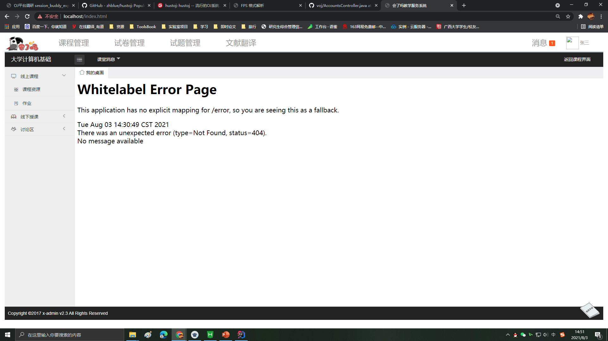
系统

